Slide 1
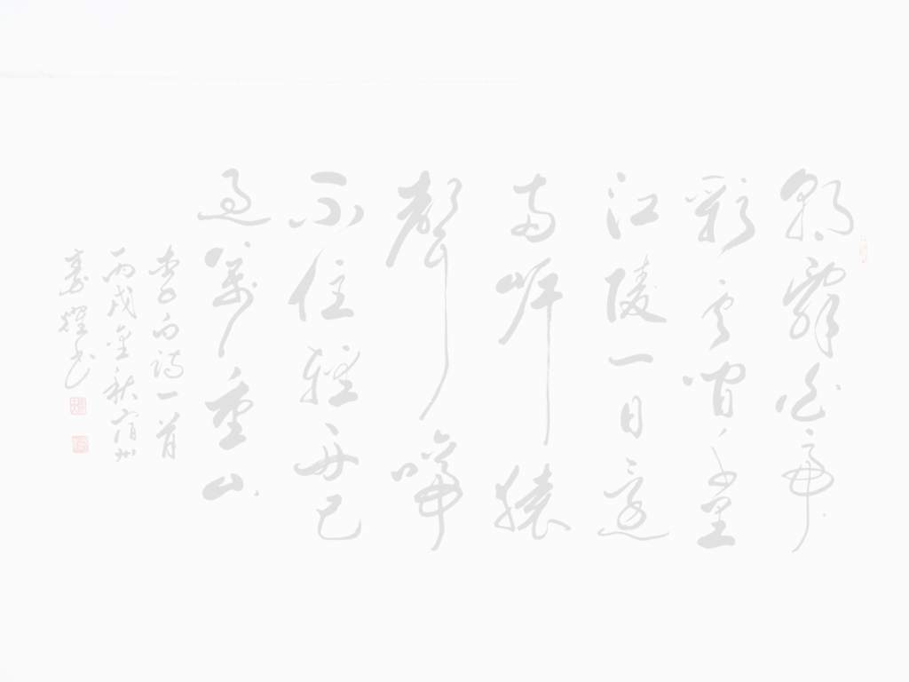
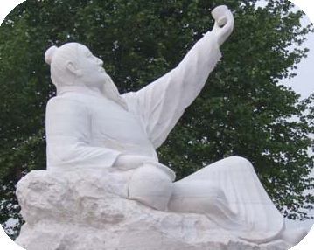
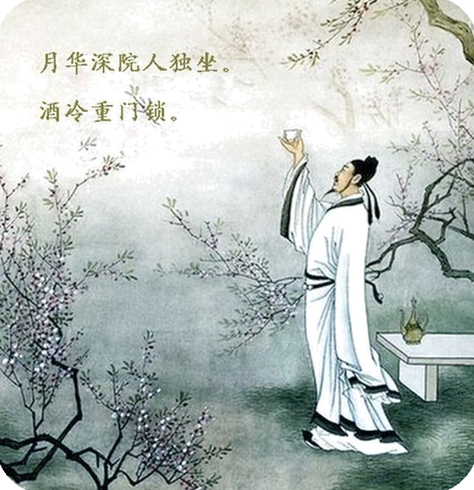
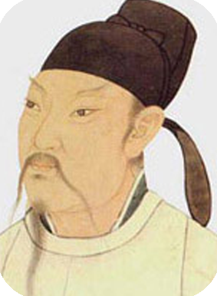

走
近
李
白

Slide 2
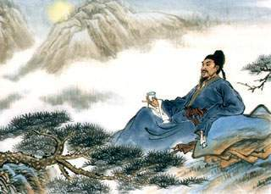

目录
作
contents
品 名 句
字
生
词 过 关
字 过 关
李
我
白 诗 歌
读 李 白
本
课 内 容
朗
读 指 导
李
白 剑 术

Slide 3
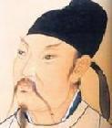
jìng yè chuáng guāng
静 夜 床 光
jǔ tóu wàng dī
举 头 望 低
gù xiāng
故 乡
字
过
词
关
返回目录

Slide 4
李
诗
赠汪伦
李白
李白乘舟将欲行，
忽闻岸上踏歌声。
桃花潭水深千尺，
不及汪伦送我情。
白
歌
返回目录

Slide 5

李
诗
望庐山瀑布
李白
日照香炉生紫烟，
遥看瀑布挂前川。
飞流直下三千尺，
疑是银河落九天。
白
歌
返回目录

Slide 6
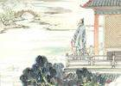
李
黄鹤楼送孟浩然之广陵
李白
故人西辞黄鹤楼，
烟花三月下扬州。
孤帆远影碧空尽，
唯见长江天际流。
诗
白
歌
返回目录

Slide 7

jìng yè sī
静 夜 思
李白
chuáng qián míng yuè guāng
床 前 明 月 光，
yí shì dì shàng shuāng
疑 是 地 上 霜。
jǔ tóu wàng míng yuè
举 头 望 明 月，
dī tóu sī gù xiāng
低 头 思 故 乡。
返回目录

Slide 8
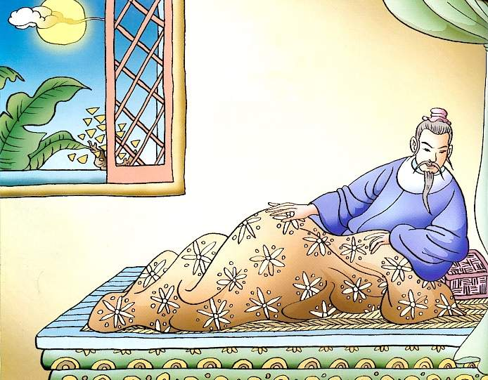

朗读指导
床前明月光，
疑是地上霜。
返回目录

Slide 9
明亮的月光照在诗人的床前，好像是铺在地上的白白的霜。

Slide 10
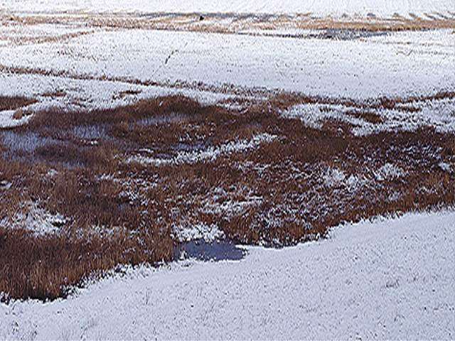
静夜思
霜

Slide 11
今晚，银白色的月光洒在地上，像铺了一层冰冷的霜一样。环境如此冷清，再加上诗人远离亲人的孤独，就更感到冷清了。

Slide 12
静夜思
李白
床 前 明 月 光，
疑 是 地 上 霜。
举 头 望 明 月，
低 头 思 故 乡。
返回目录

Slide 13

静夜思
李白的这首诗写得多好啊！直到现在，每当月圆之时，想家之际，许多远在异国他乡的人们都会含着眼泪吟颂它。人们还把这首诗创作成了歌曲。让我们把这重重的浓浓的乡愁带到诗中来唱唱这首诗吧！
床前明月光，
疑是地上霜。
举头望明月，
低头思故乡。
返回目录

Slide 14
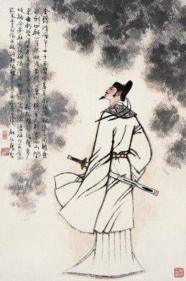
李白剑术
李白不仅文采斐然，其剑术亦是十分高明。
李白的诗、裴旻的剑术、张旭的草书合称唐朝“三绝”。虽然“三绝”中没有李白的剑术，但其剑术之高却仅位于裴旻之下，居唐朝第二。
他“十五好剑术”，“剑术自通达”，造诣非同一般。
返回目录

Slide 15
长风破浪会有时，直挂云帆济沧海。 《行路难》
抽刀断水水更流，举杯消愁愁更愁。 《宣州谢朓楼饯别校书叔云》
燕山雪花大如席，片片吹落轩辕台。 《北风行》
天生我材必有用，千金散尽还复来。 《乐府·将进酒》
人生得意须尽欢，莫使金樽空对月。 《乐府·将进酒》
两岸青山相对出，孤帆一片日边来。 《望天门山》
孤帆远影碧空尽，唯见长江天际流。 《黄鹤楼送孟浩然之广陵》
飞流直下三千尺，疑是银河落九天。 《望庐山瀑布》
三山半落青天外，一水中分白鹭洲。（另作“二水中分白鹭洲”） 《登金陵凤凰台》
仰天大笑出门去,我辈岂是蓬蒿人。 《南陵别儿童入京》
连峰去天不盈尺，枯松倒挂倚绝壁。 《蜀道难》
总为浮云能蔽日，长安不见使人愁。 《登金陵凤凰台》
浮云游子意，落日故人情。 《送友人》
举杯邀明月，对影成三人。 《月下独酌》
安能摧眉折腰事权贵，使我不得开心颜。 《梦游天姥吟留别》
作
品
名
句
返回目录

Slide 16
我会写
返回目录

Slide 17

生字过关
返回目录

Slide 19
mù目
识字（一）
（目光）
（耳目）

Slide 20


Slide 21
识字（一）
（木耳）
ěr耳
（耳机）
（耳目）

Slide 22


Slide 23
识字（一）
（人头）
tóu头
（头发）

Slide 24


Slide 25
识字（一）
（大米）
mǐ米
（一米）

Slide 26
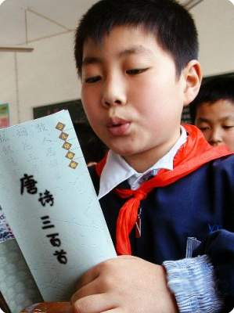

我 读 李 白
从小时候开始朗读“床前明月光”开始，就知道，中国有一位诗人叫李白，后来知道他是唐朝著名的诗人，知道他是“诗仙”，还知道他创造了中国诗歌的巅峰之作，和文学史上诗歌的盛世……。今天，终于明白，他，是诗人中的诗人，是人间脱去尘浊的飞扬，他笔下流淌的是世人可望而又不可及的梦想。犹如他那诗 中无数次出现的月光，从古到今，一直照亮着人们心灵的天空。
返回目录

